Slide 1
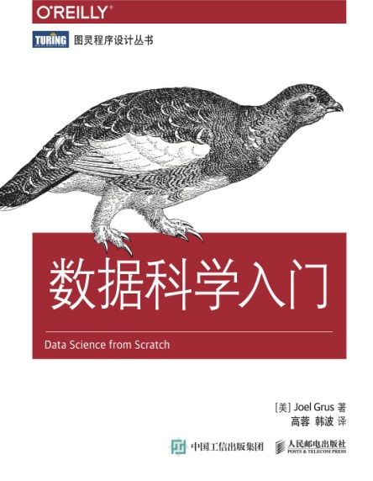
1. 数据分析概述
Introduction
信息科学与工程学院
Notes:
尊敬的各位评委，在座的各位老师，大家上午好！
今天我给大家带来的课程是材料固体力学，与大家分享的内容是“这就是应力”

Slide 2
目录
应用
概述
工具
竞赛
Notes:
准备分4个部分给大家进述：
首先引入一些与生活相关的固体力学事物，它们一定会受到外力作用，第二部分我们将给出外力的定义。
有了外力，那么事物内部的相互作用会怎样？紧接着，我们将引入应力的概念及其它的定义。
最后将给出应力的知识框架及课程展望。

Slide 3
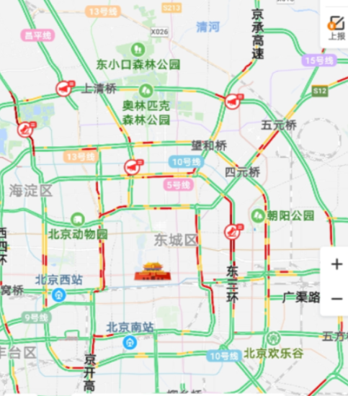
1. 应用
交通疏导：高德、Baidu地图
收集手机用户的位置及车辆运动等数据，显示当前交通状况，预测分析通行时间并给予用户建议。
3

Slide 4
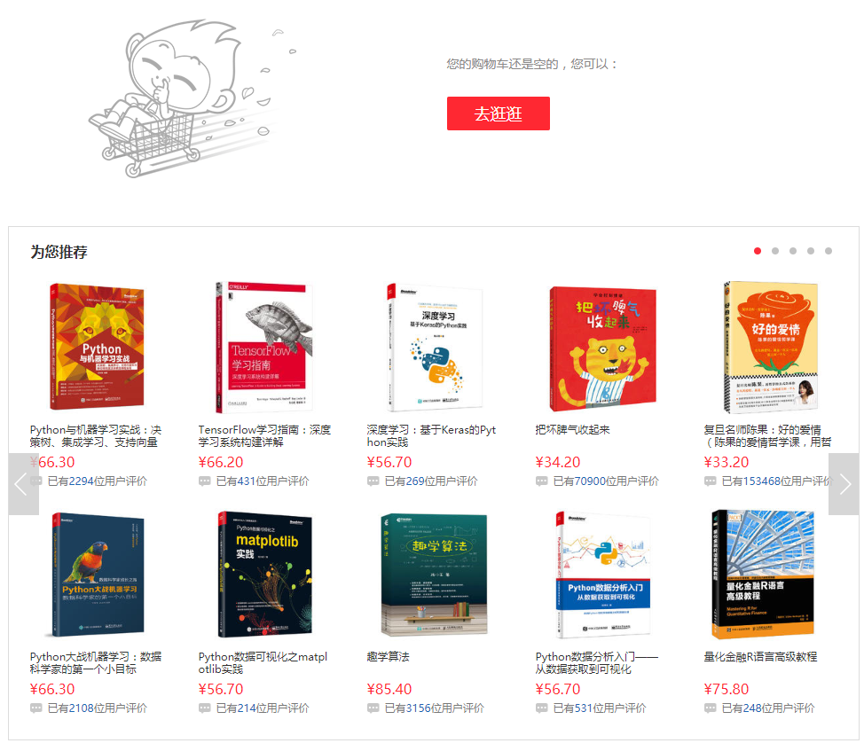
1. 应用
个性化推荐：淘宝、当当等
收集用户浏览、购买商品的历史数据，分析用户购买行为偏好，提供个性化推荐。
4

Slide 5
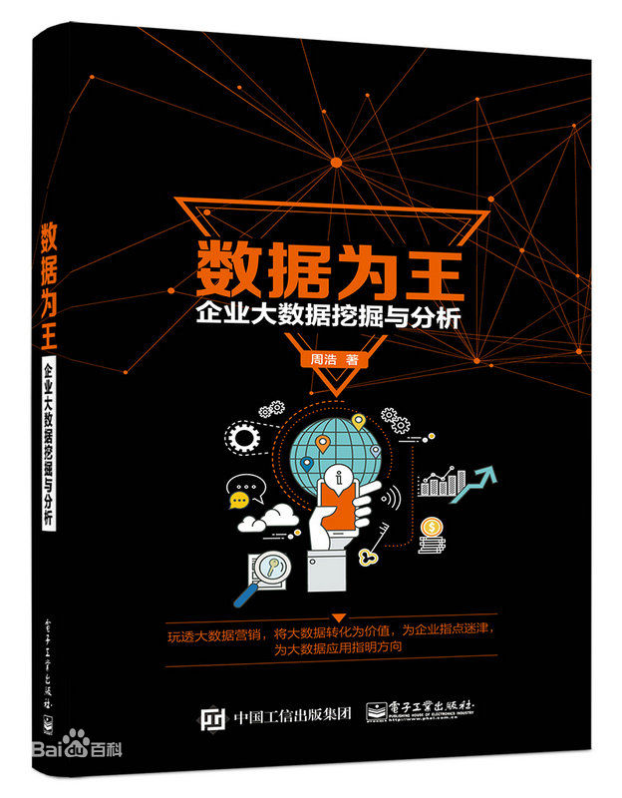
1. 应用
大数据时代
在互联网+时代，得数据者得天下
BAT：百度、阿里巴巴、腾讯
AlphaGo用大数据战胜人类最强大脑
5

Slide 6
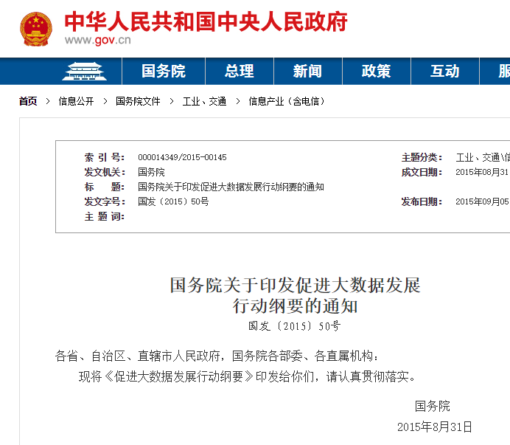
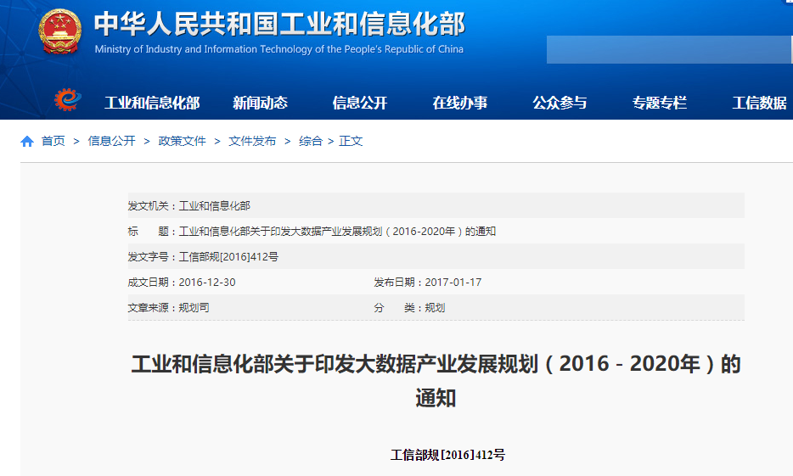
1. 应用
国家战略、人才紧缺
国务院《促进大数据发展行动纲要》
工信部《大数据产业发展规划》
清华大学发布《中国经济的数字化转型：人才与就业》报告显示，当前我国大数据领域人才缺口高达150万，到2025年将达到200万。
6

Slide 7
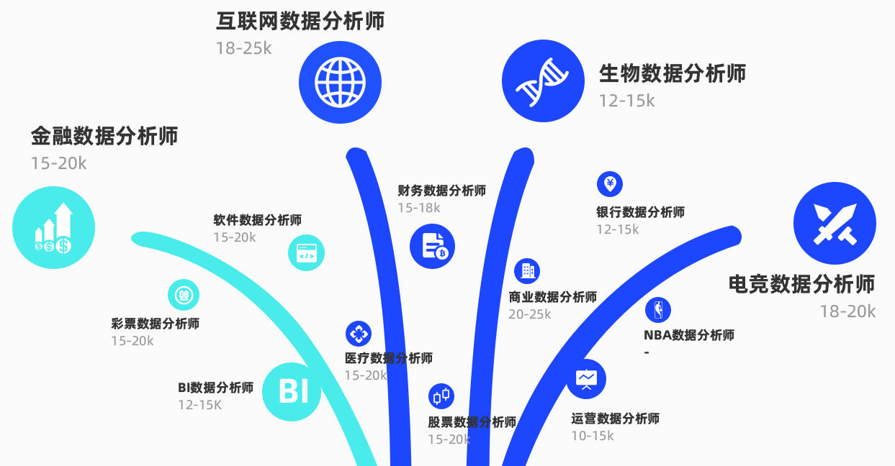
1. 应用
市场需求
7

Slide 8
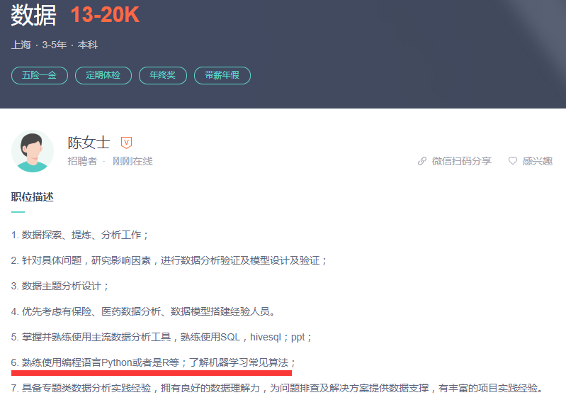
1. 应用
岗位规格
8

Slide 9
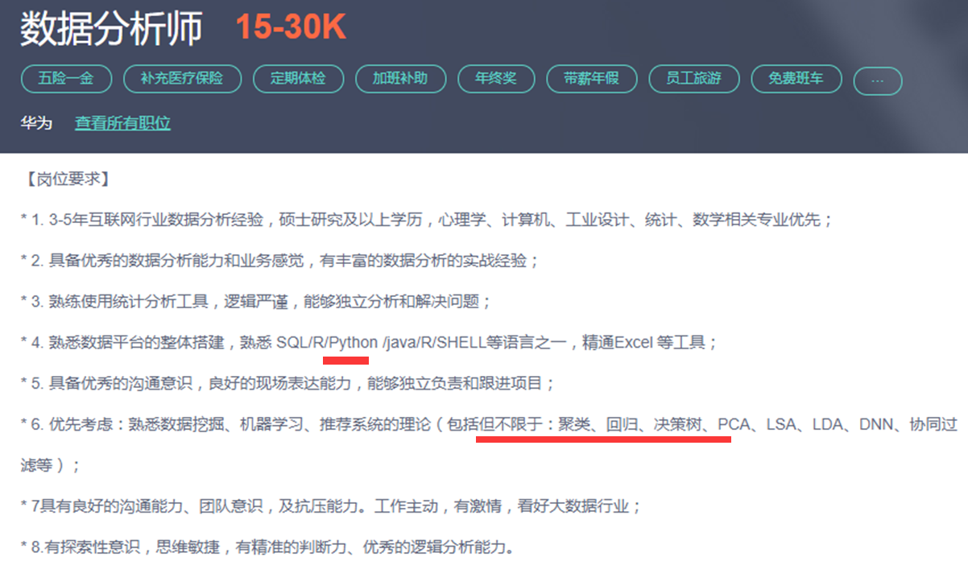
1. 应用
岗位规格
9

Slide 10
2. 概述
数据分析：采用适当的方法对收集来的大量数据进行分析，提取有用信息和形成结论的过程。
统计分析：根据分析目的，采用对比分析、分组分析、交叉分析和回归分析等分析方法，对收集来的数据进行处理与分析，提取有价值的信息，发挥数据的作用，得到一个特征统计量结果的过程。
机器学习：从大量的、不完全的、有噪声的、模糊的、随机的实际应用数据中，通过应用聚类、分类、回归和关联规则等技术，挖掘潜在价值的过程。
10

Slide 11
2. 概述
典型的数据分析流程
11

Slide 12
3. 工具
主流的数据分析语言： Python，R，MATLAB
 | R | Python | MATLAB
学习难度 | 入门难度低 | 入门难度一般 | 入门难度一般
使用场景 | 数据分析，数据挖掘，机器学习，数据可视化等。 | 数据分析，机器学习，矩阵运算，科学数据可视化，数字图像处理，Web应用，网络爬虫，系统运维等。 | 矩阵计算，数值分析，数据可视化，机器学习，符号计算，数字图像处理，数字信号处理，仿真模拟等。
第三方支持 | 拥有大量的Packages，能够调用C，C++，Fortran，Java等其他程序语言。 | 拥有大量的第三方库，能够简便地调用C，C++，Fortran，Java等其他程序语言。 | 拥有大量专业的工具箱，在新版本中加入了对C，C++，Java的支持。
流行领域 | 工业界≈学术界 | 工业界＞学术界 | 工业界≤学术界
软件成本 | 开源免费 | 开源免费 | 商业收费
12

Slide 13
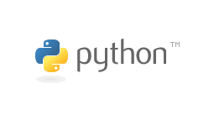
3. 工具
Python
设计哲学：“优雅”、“明确”、“简单”
简单易学
免费开源
丰富的库
可嵌入性、可扩展性（胶水语言）
13

Slide 14
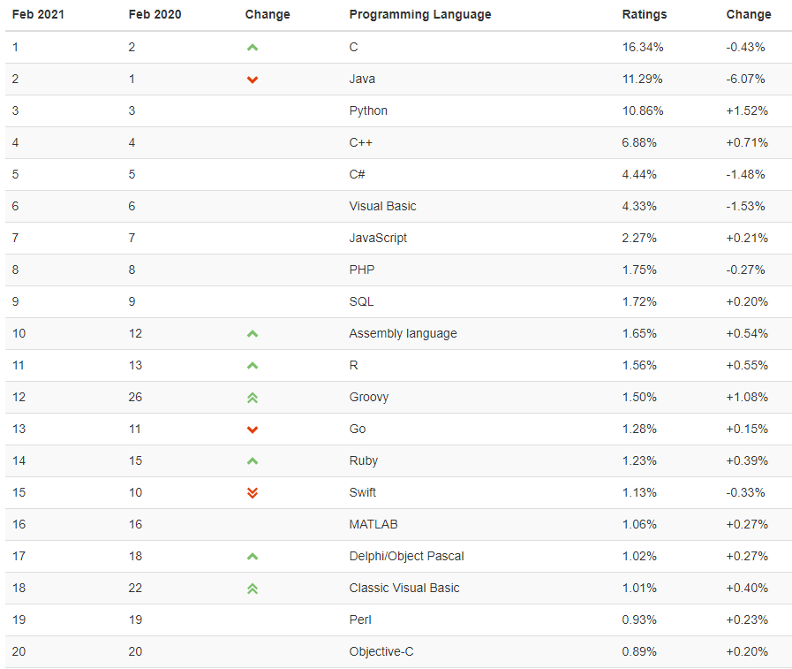
3. 工具
TIOBE Index
14

Slide 15
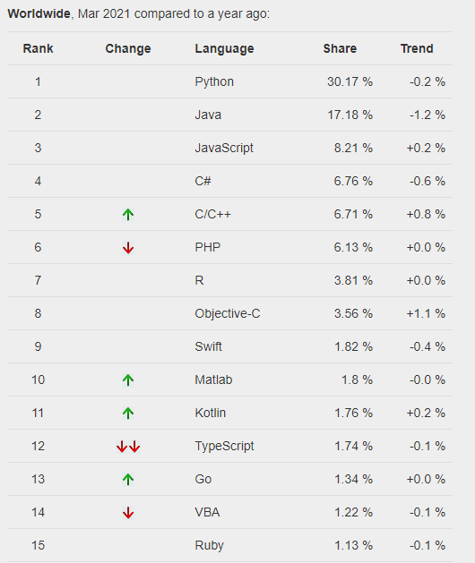
3. 工具
PYPL Index
15

Slide 16
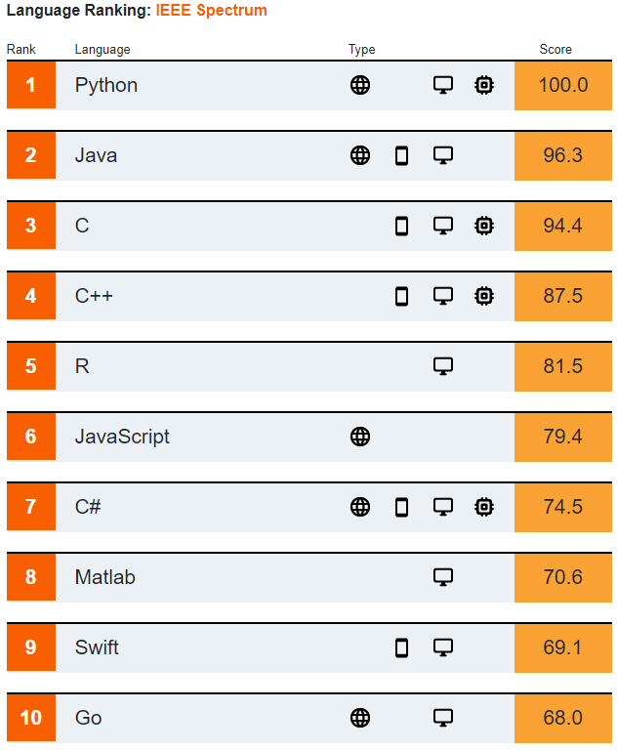
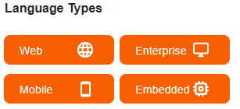
3. 工具
IEEE Spectrum ranking
16

Slide 17

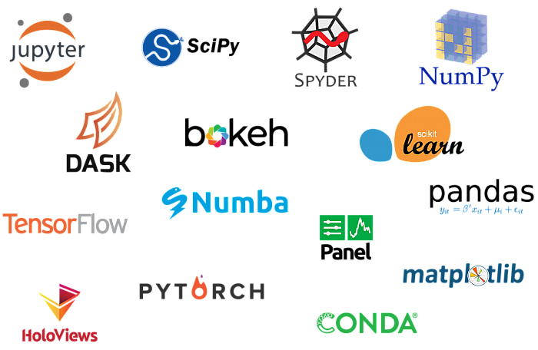
3. 工具
开发平台
Anaconda
The World's Most Popular Python Data Science Platform
Quickly download 1,500+ Python/R data science packages
Develop and train machine learning and deep learning models with scikit-learn, and TensorFlow
Analyze data with NumPy, pandas, and Numba
Visualize results with Matplotlib, and Holoviews
https://www.anaconda.com/
17

Slide 18
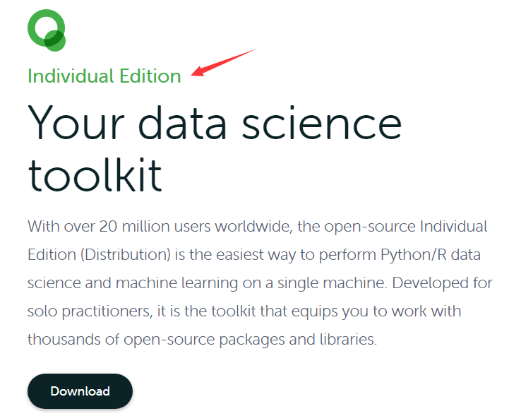
3. 工具
开发平台
Anaconda
https://www.anaconda.com/products/individual
18

Slide 19
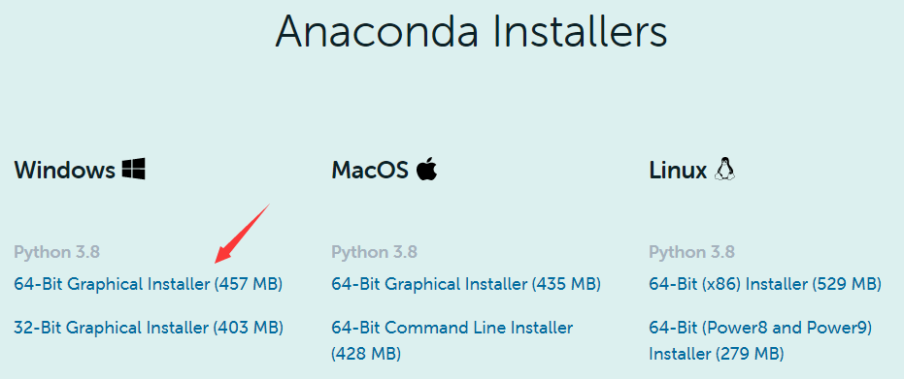
3. 工具
开发平台
Anaconda
安装包—“next”—“I agree”—“All Users(requires admin privileges)”—选择安装路径—“Install”—“finish”
19

Slide 20

3. 工具
核心软件包
Spyder
Spyder, the Scientific Python Development Environment, is a free integrated development environment (IDE) that is included with Anaconda. It includes editing, interactive testing, debugging, and introspection features.
20

Slide 21

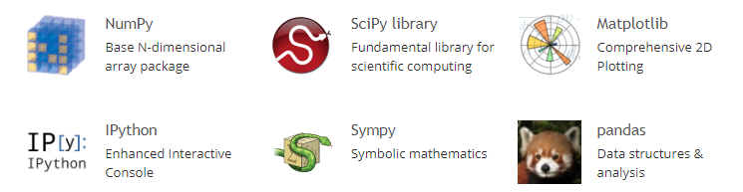
3. 工具
核心软件包
SciPy（https://www.scipy.org/）
SciPy (pronounced “Sigh Pie”) is a Python-based ecosystem of open-source software for mathematics, science, and engineering. In particular, these are some of the core packages:
The SciPy library, a collection of numerical algorithms and domain-specific toolboxes, including signal processing, optimization, statistics and much more.
21

Slide 22
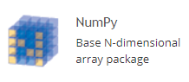
3. 工具
核心软件包
Numpy（http://www.numpy.org/）
NumPy is the fundamental package for scientific computing with Python.
a powerful N-dimensional array object（N维数组对象）
sophisticated (broadcasting) functions（广播功能）
useful linear algebra, Fourier transform, and random number capabilities（线性代数、傅里叶变换、随机数）
22

Slide 23
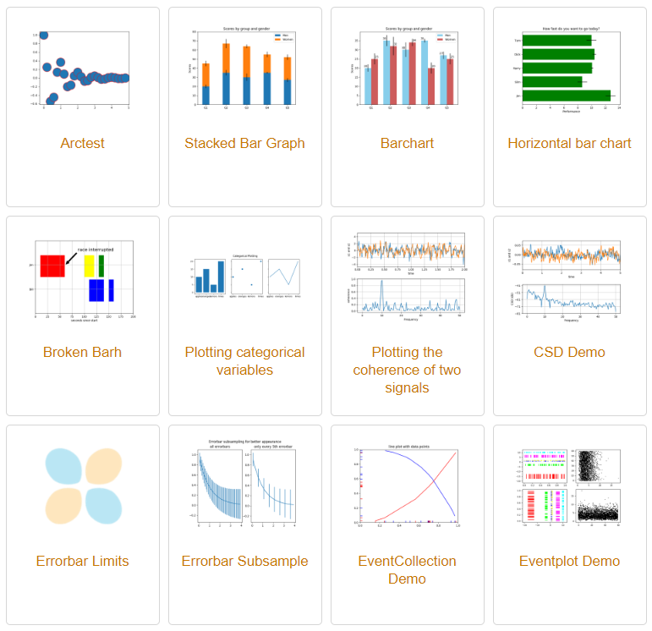
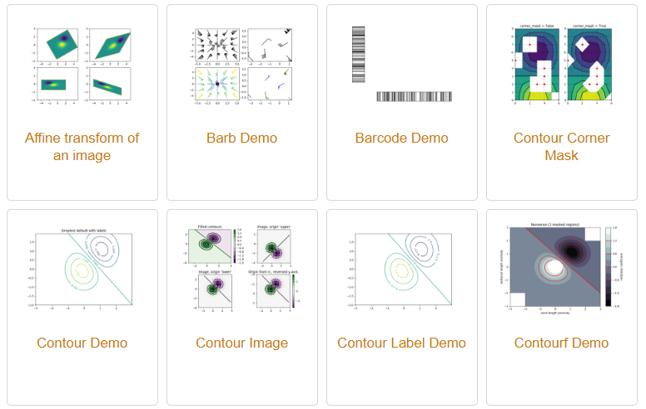
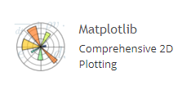
3. 工具
核心软件包
Matplotlib（https://matplotlib.org/）
Matplotlib is a Python 2D plotting library.
You can generate plots, histograms, power spectra, bar charts, scatter plots, etc., with just a few lines of code.
23

Slide 24

3. 工具
核心软件包
Pandas（http://pandas.pydata.org/）
Pandas is an open source library providing high-performance, easy-to-use data structures and data analysis tools for the Python programming language.
A fast and efficient DataFrame object for data manipulation with integrated indexing（数据框对象）
Tools for reading and writing data between in-memory data structures and different formats: CSV, text files, and Excel（数据读写）
Time series-functionality（时间序列分析）
24

Slide 25

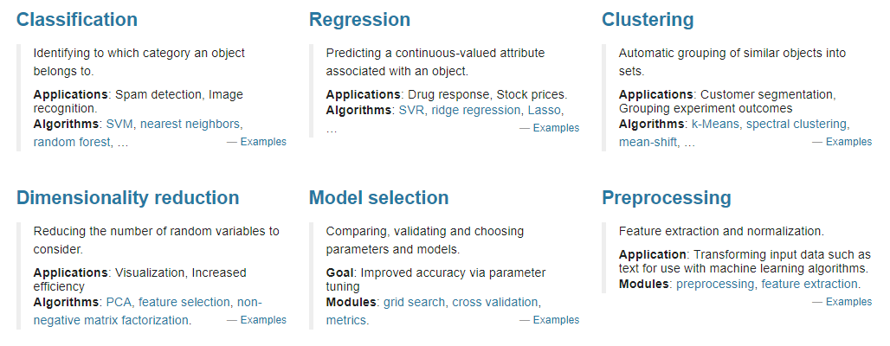
3. 工具
核心软件包
Scikit-learn（https://scikit-learn.org/）
scikit-learn: Machine Learning in Python
Simple and efficient tools for data mining and data analysis
Accessible to everybody, and reusable in various contexts
Built on NumPy, SciPy, and matplotlib
Open source, commercially usable - BSD license
25

Slide 26
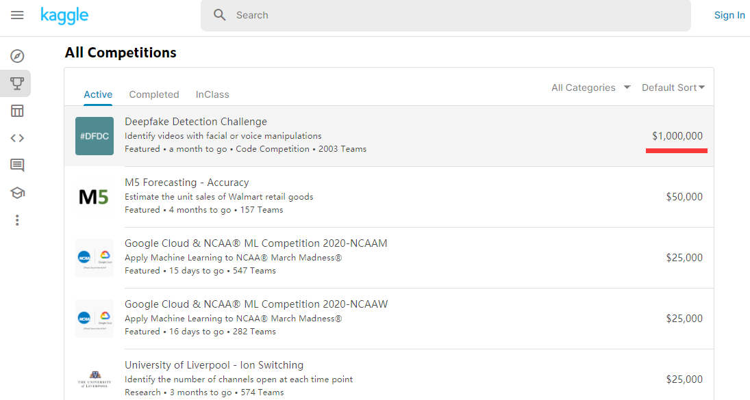
4. 竞赛
数据分析竞赛
https://www.kaggle.com/
26

Slide 27
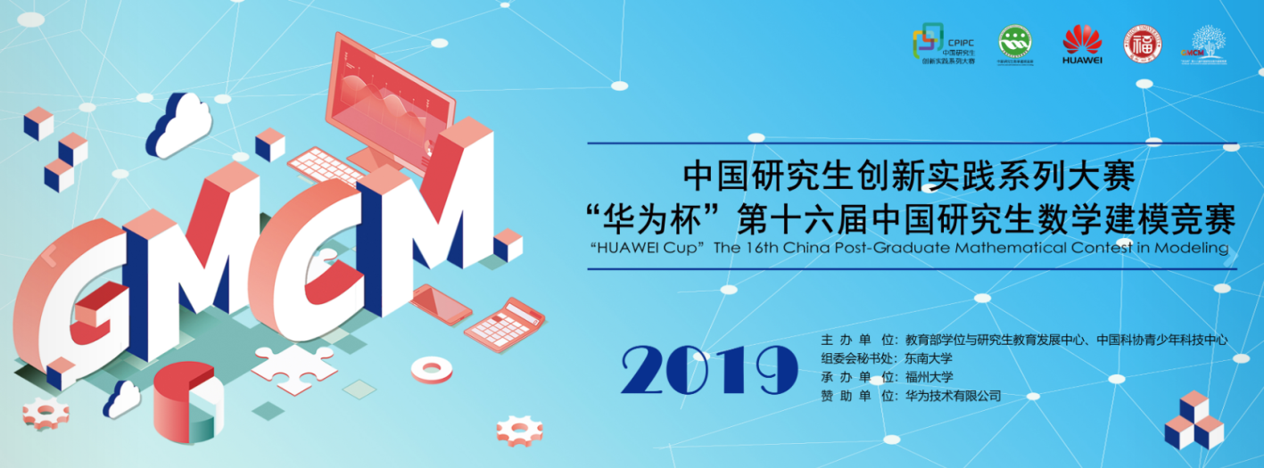
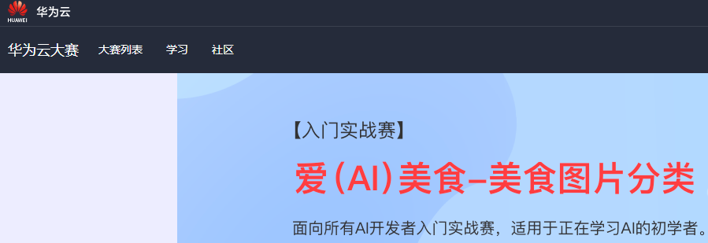
4. 竞赛
数据分析竞赛
https://cpipc.chinadegrees.cn/cw/hp/4
https://competition.huaweicloud.com/home
27

Slide 28
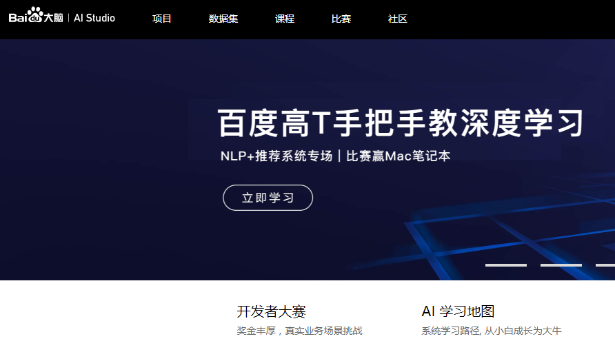
4. 竞赛
数据分析竞赛
https://aistudio.baidu.com/aistudio/index
28

Slide 29
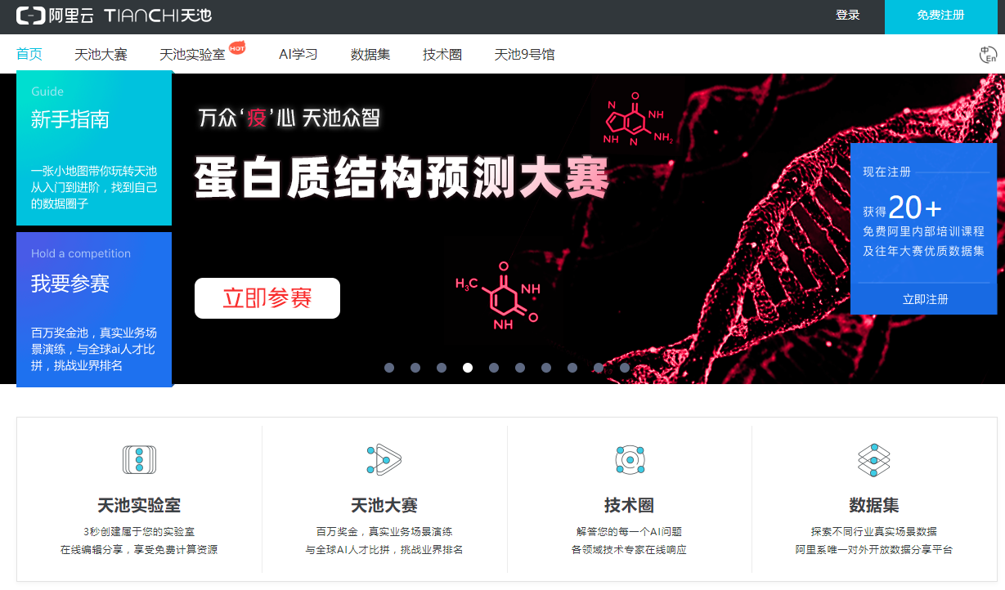
4. 竞赛
数据分析竞赛
https://tianchi.aliyun.com/home/
29

Slide 30

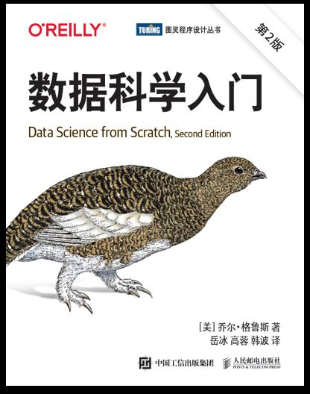
小结
学习官方文档：
https://www.scipy.org/getting-started.html
https://matplotlib.org/contents.html
https://scikit-learn.org/stable/documentation.html
30

